Slide 1
DWWM
Développeur Web et Web Mobile
CDA
Concepteur Développeur d’Application

Slide 2
PRESENTATION

Slide 3
MESSENGER

Slide 4
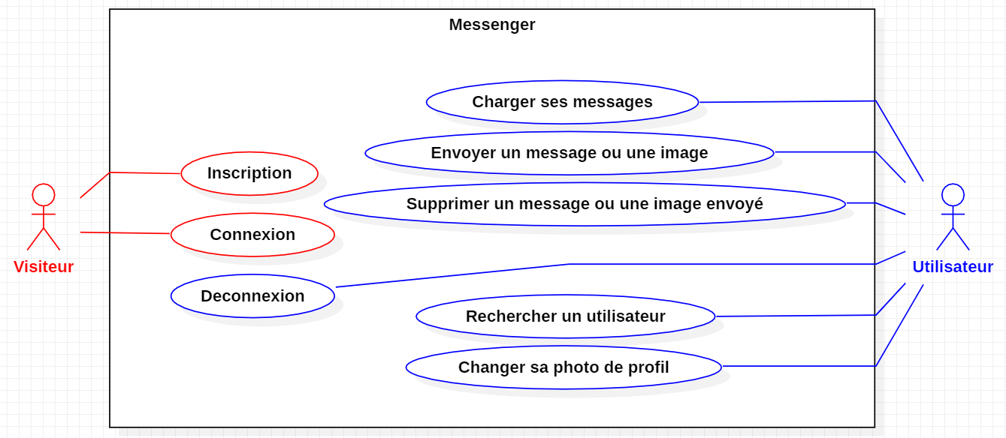
USECASE
- Acteurs
- Cas d’utilisation
- Héritage
- Extend
- Include

Slide 5
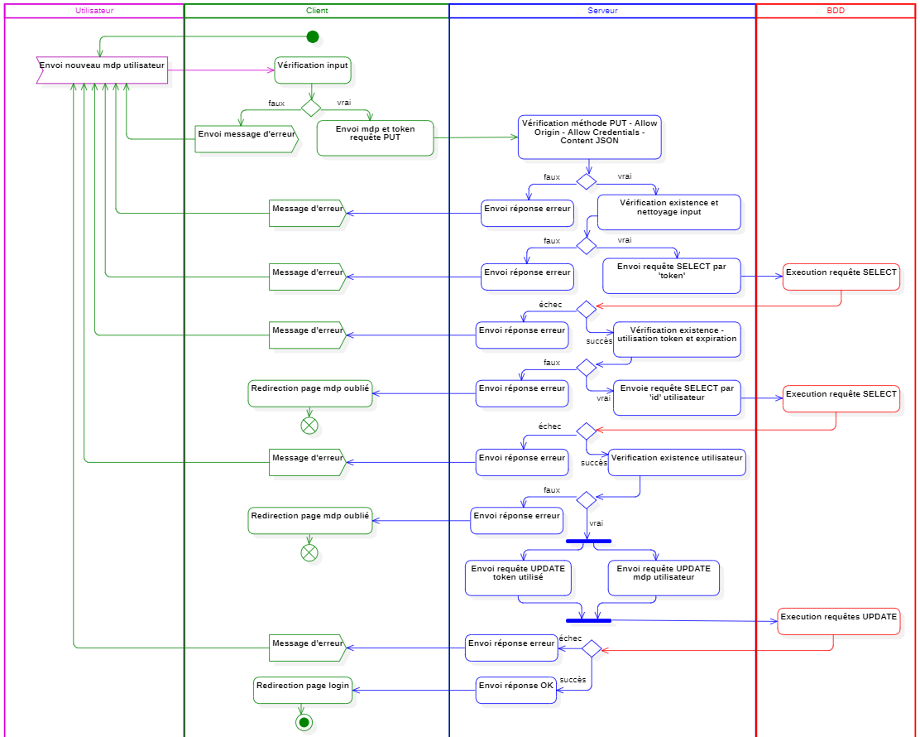
DIAGRAMME D’ACTIVITE
CONNEXION
- Etat initial
- Accept signal
- Send signal
- Decision
- Fork
- Join
- Flow final
- Etat final

Slide 6
DIAGRAMME D’ACTIVITE
MOT DE PASSE OUBLIE 2
- Etat initial
- Accept signal
- Send signal
- Decision
- Fork
- Join
- Flow final
- Etat final

Slide 7
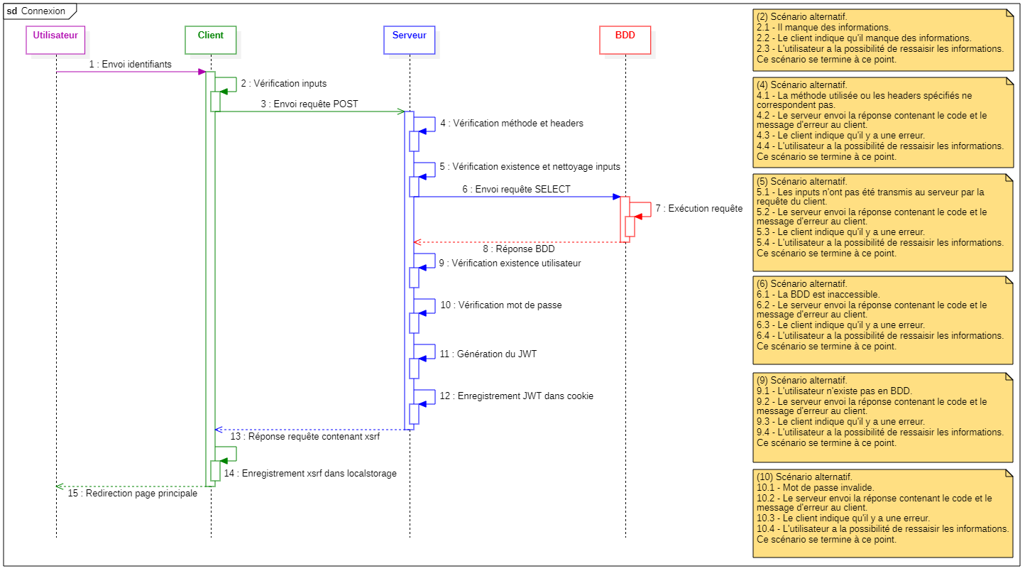
DIAGRAMME DE SEQUENCE
CONNEXION
- Interactions
- Cas alternatif
- Cas d’erreur

Slide 8
DIAGRAMME DE SEQUENCE
MOT DE PASSE OUBLIE 2
- Interactions
- Cas alternatif
- Cas d’erreur

Slide 9
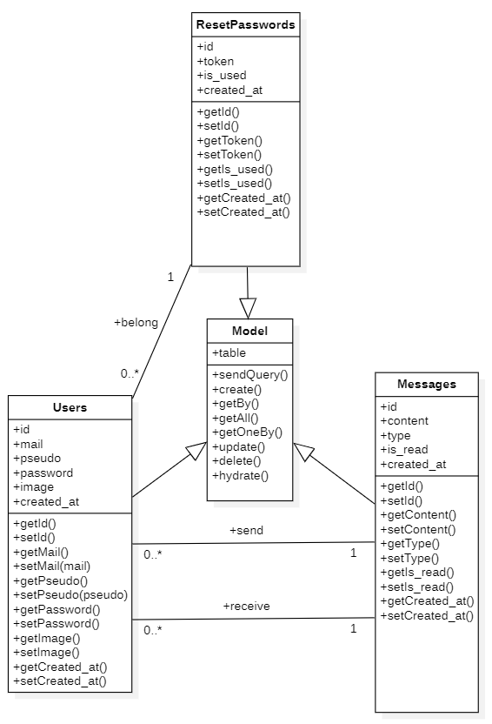
DIAGRAMME DE CLASSE
- Classes
- Super Classes
- Attributs
- Opérations
- Relations
- Cardinalités

Slide 10
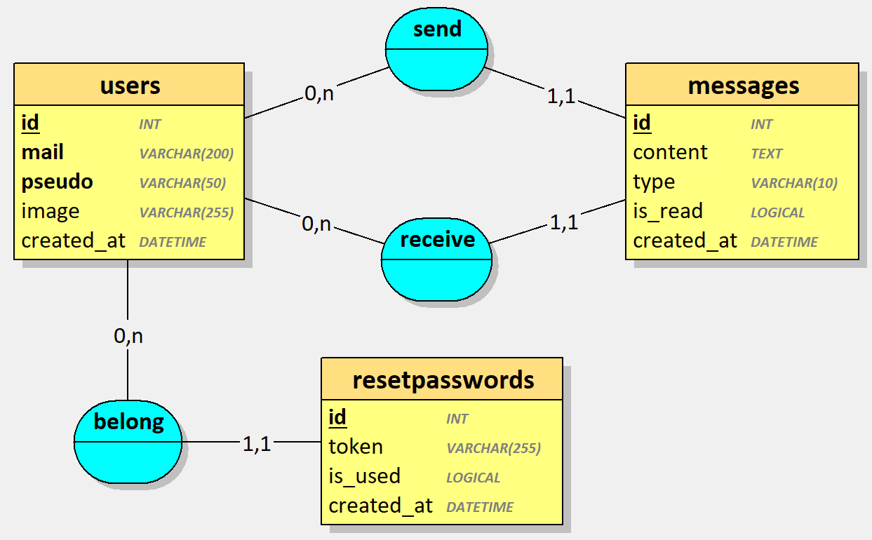
MCD
- Entités
- Clés primaires
- Attributs
- Associations
- Cardinalités
- Enregistrements

Slide 11
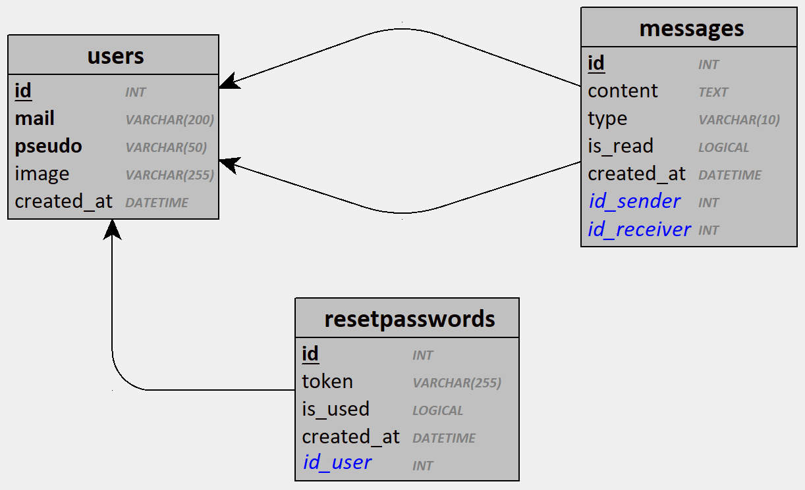
MLD
- Clés étrangères

Slide 12
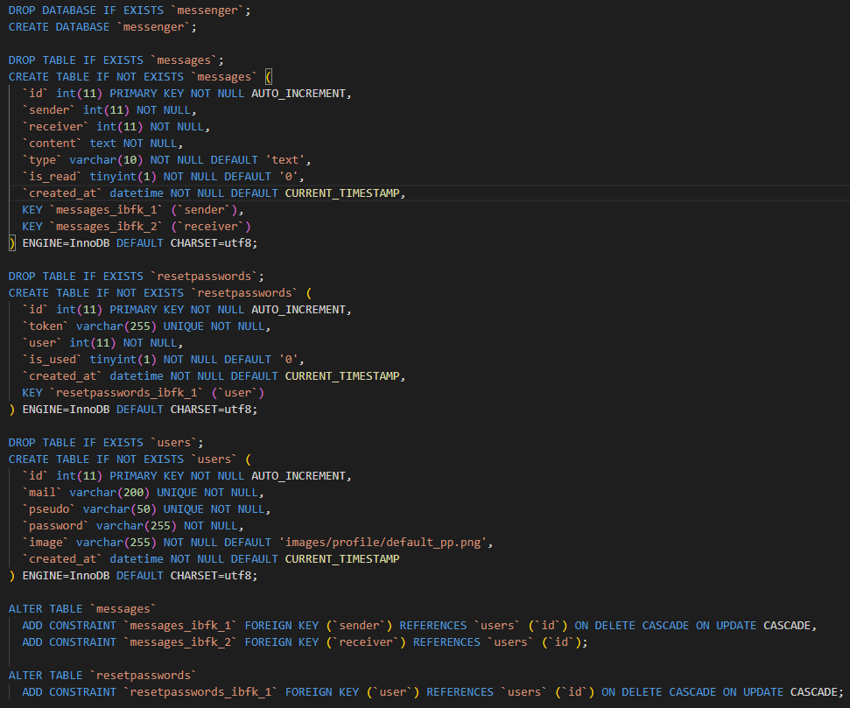
Requêtes de structures

Slide 13
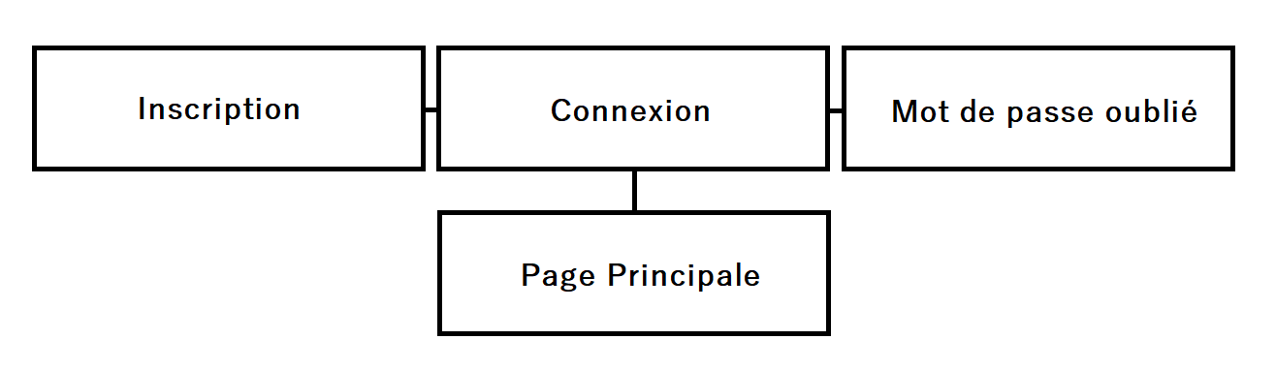
ARBORESCENCE

Slide 14
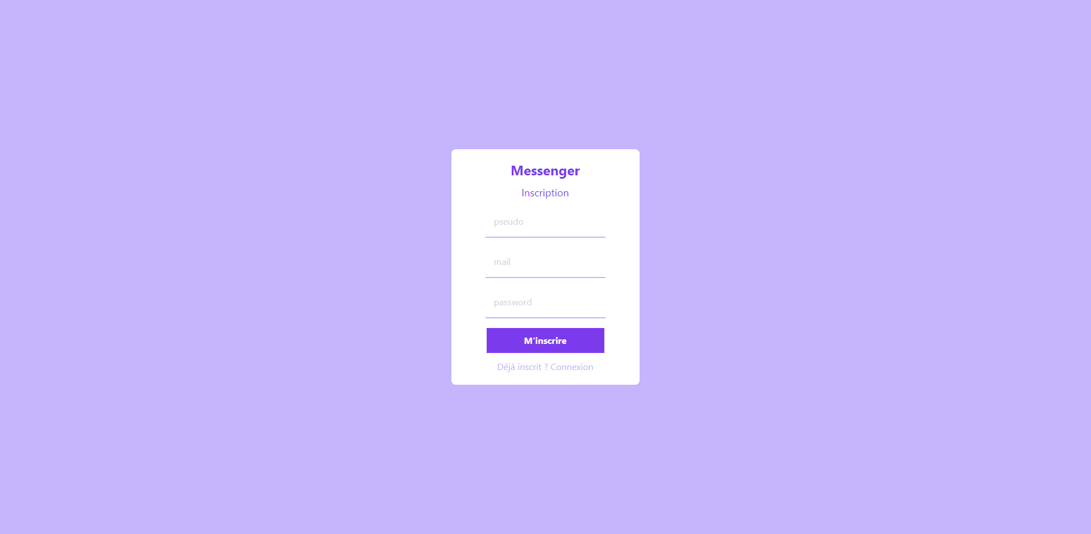
Inscription

Slide 15
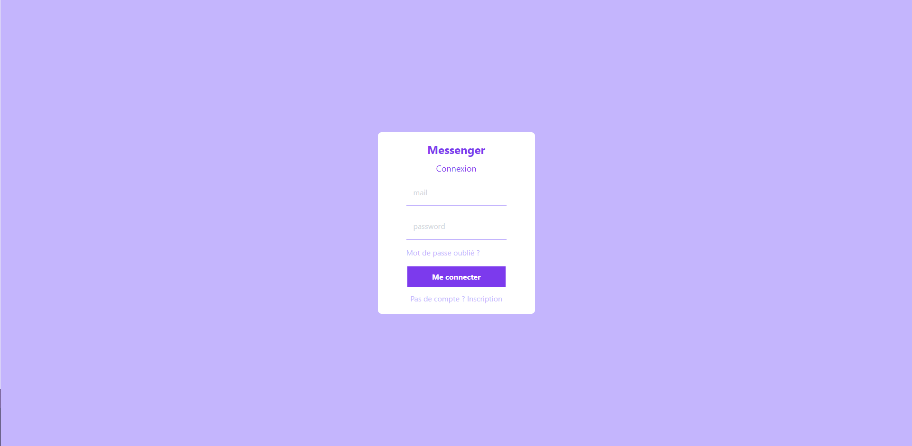
Connexion

Slide 16
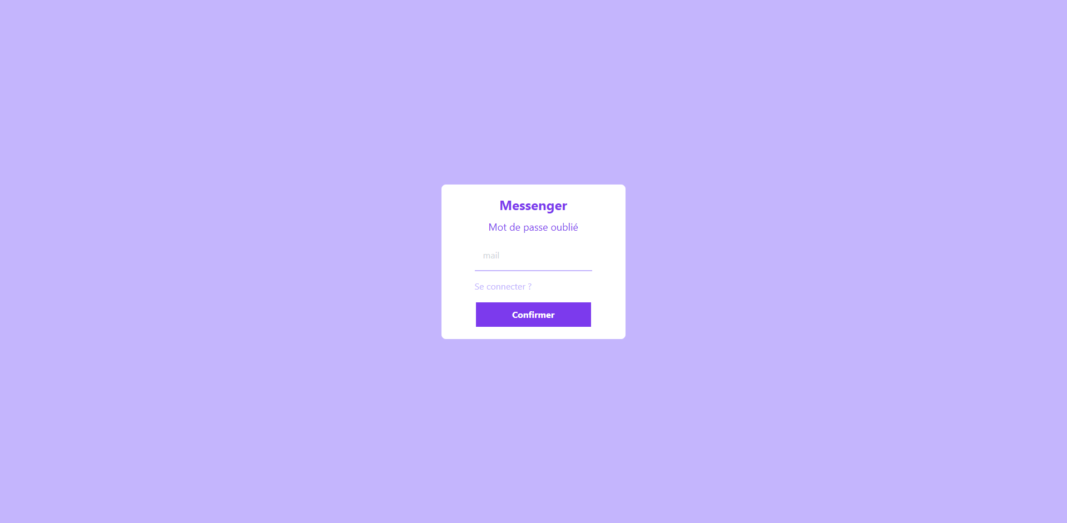
Mot de passe oublié

Slide 17
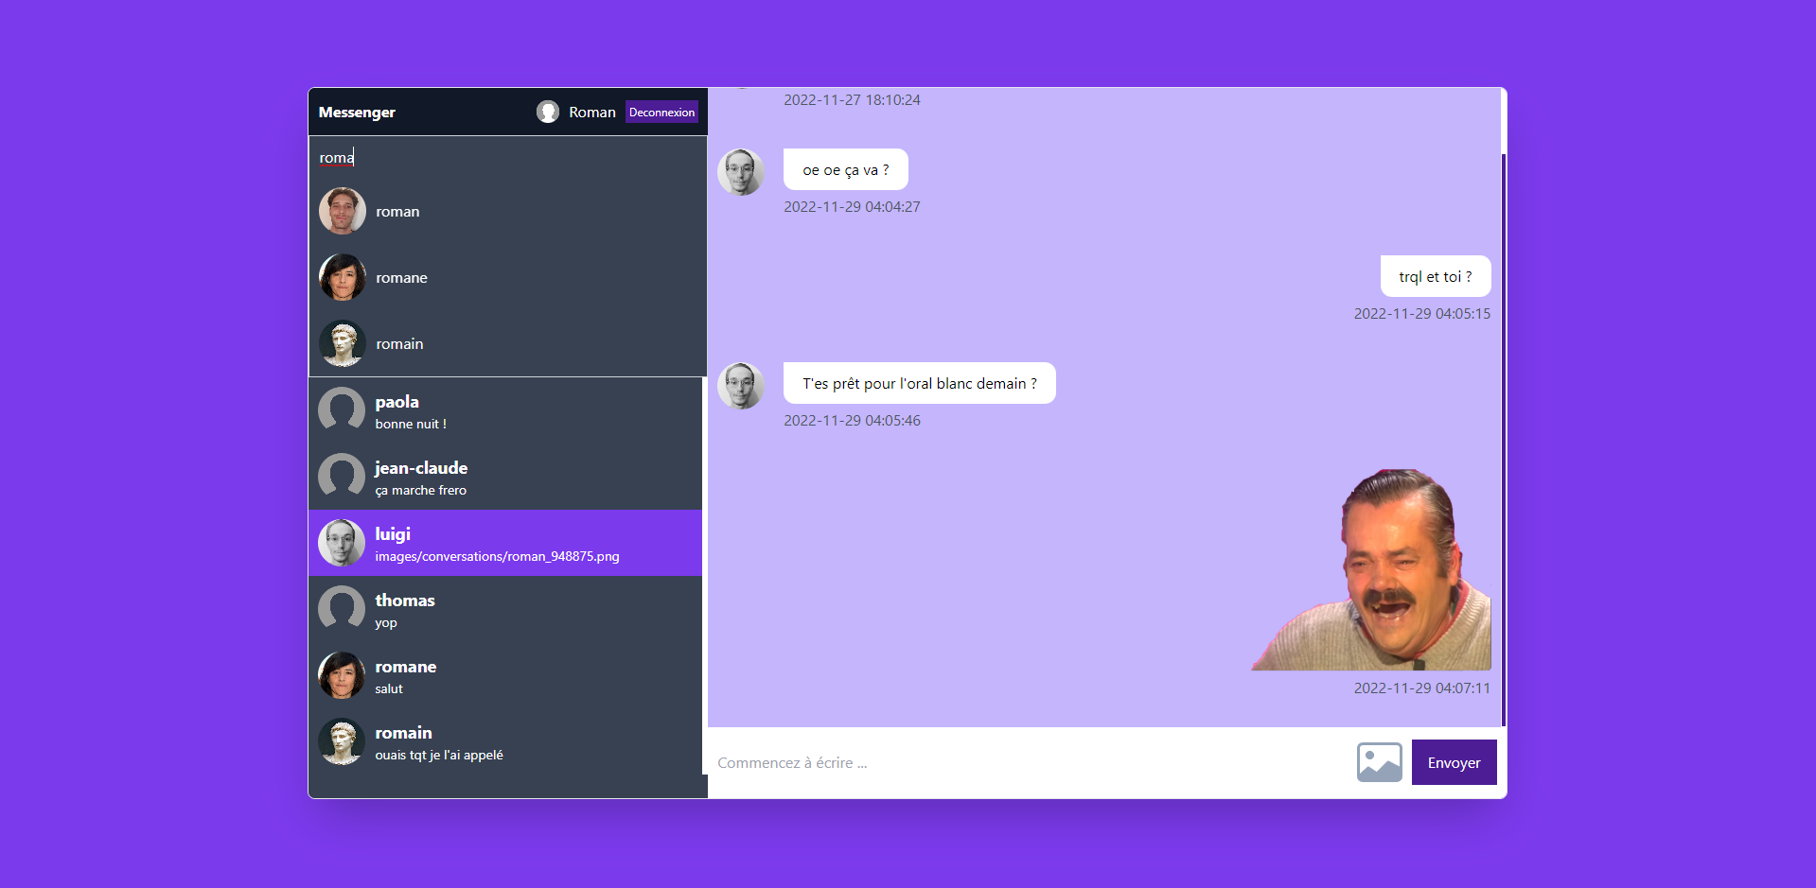
Page principale

Slide 18
Contraintes
Temps
Techniques
- Changement de projet
- Découverte React
- API RESTFul
- JWT
- CORS POLICY
- Certificat SSL

Slide 19


Outils de conception

Slide 20








Environnement de développement

Slide 21







Langages et frameworks

Slide 22




Outils supplémentaires

Slide 23
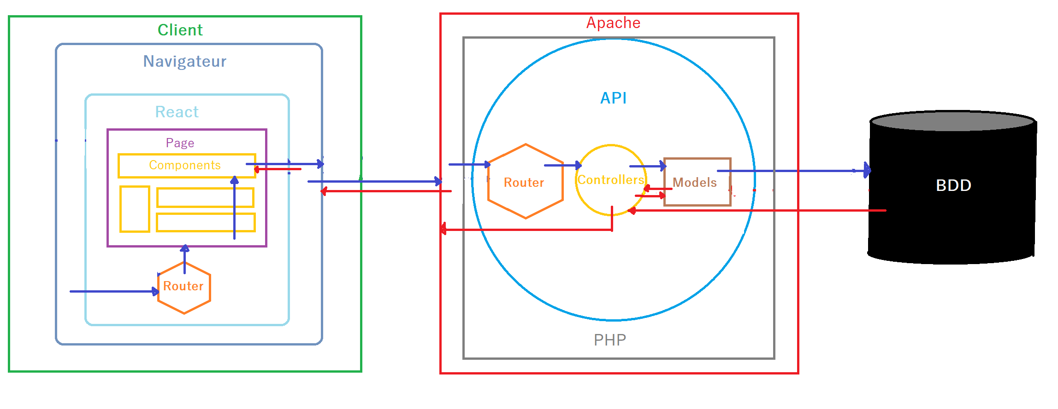
Architecture

Slide 24
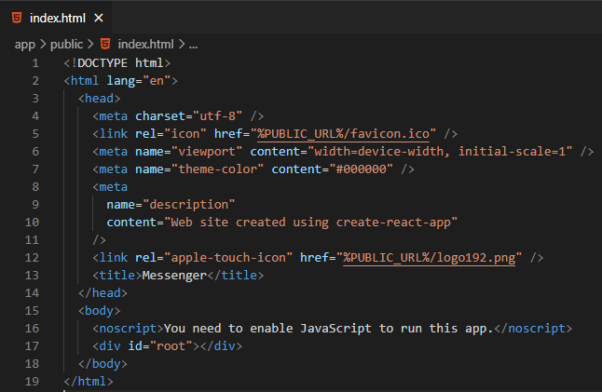
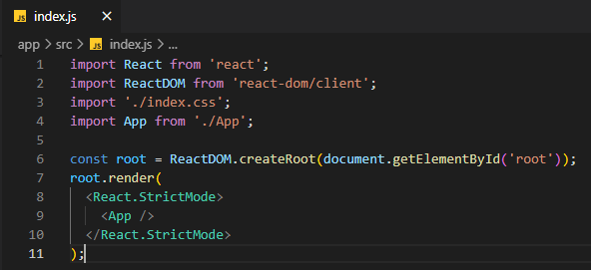
React index

Slide 25
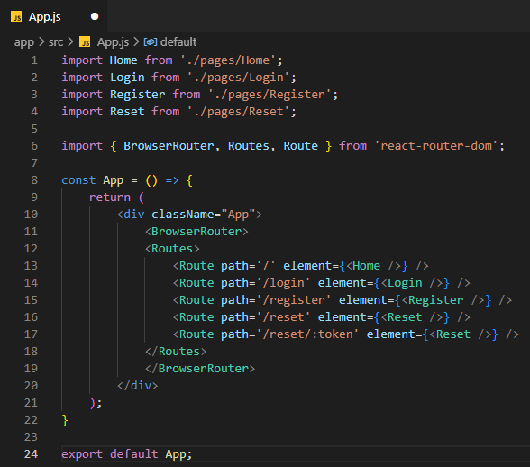
React router

Slide 26
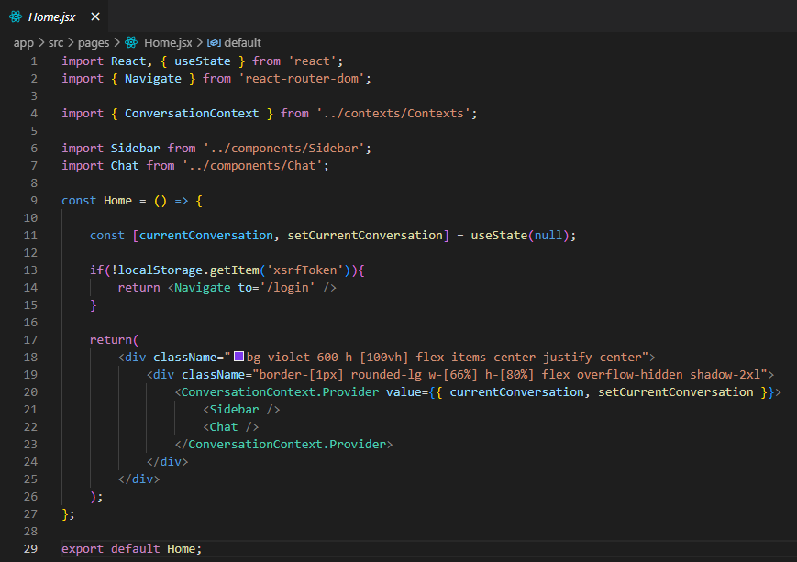
React pages

Slide 27
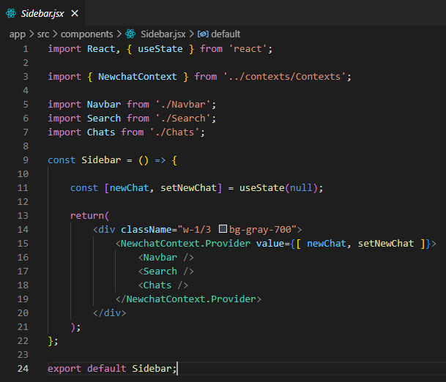
React components

Slide 28
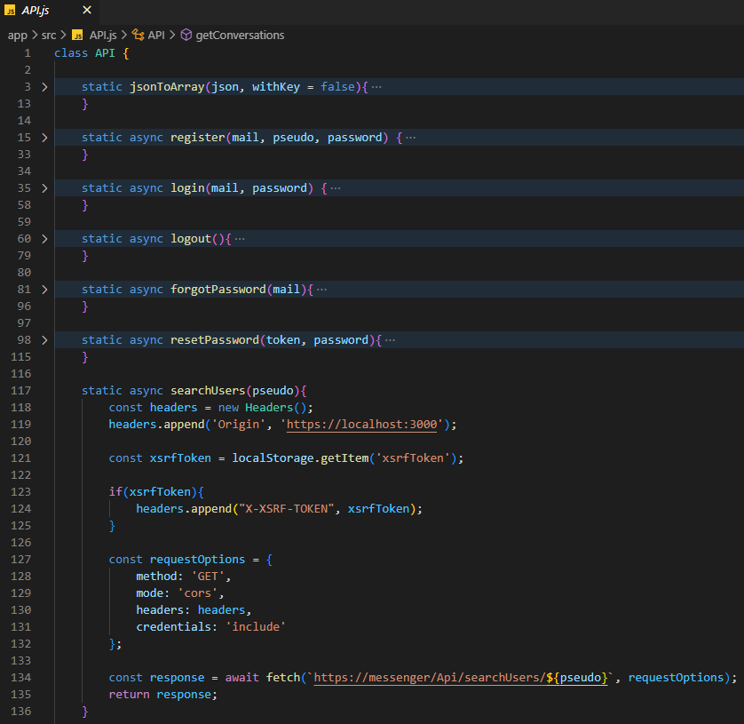
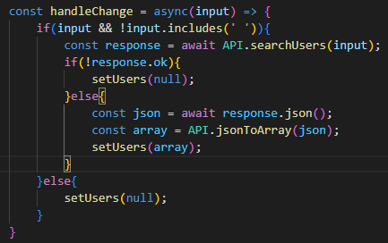
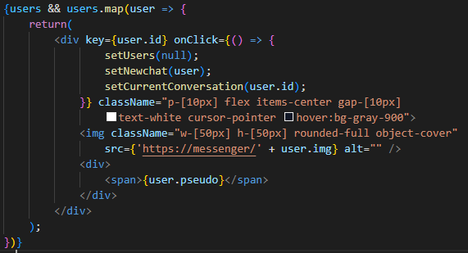
Requête API et maj du DOM

Slide 29
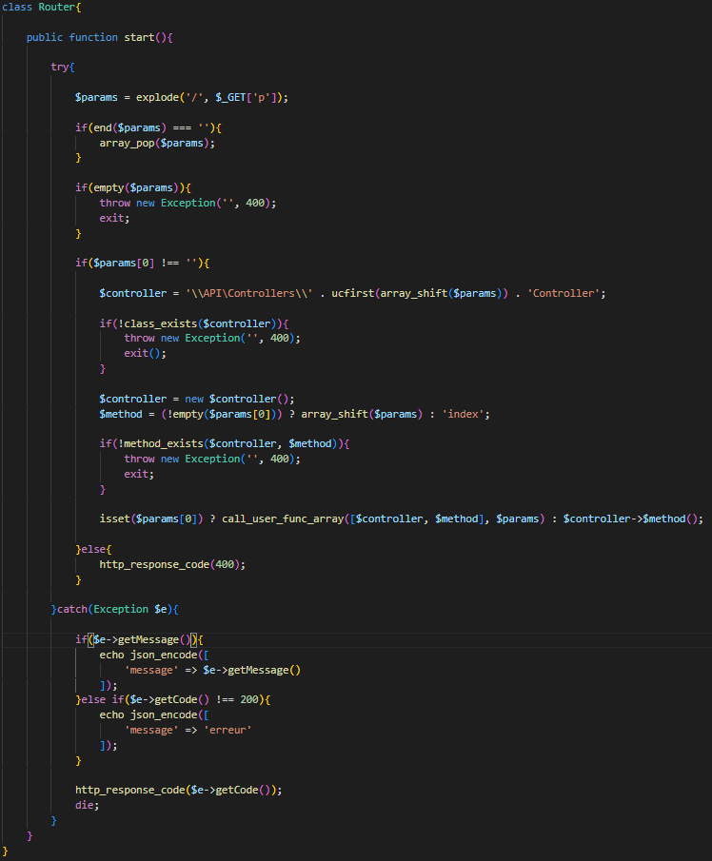
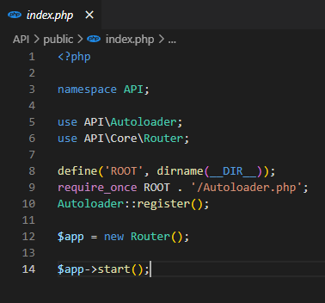
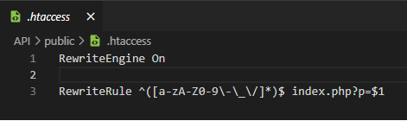
PHP index et router

